Slide 1
Выпускной проект по курсу “SQL для начинающих”
Модель базы данных для обращения клиентов в службу поддержки телекоммуникационной
компании
Автор: Круглов Сергей Вячеславович
Руководитель: Рыбанов Александр Александрович

Slide 2
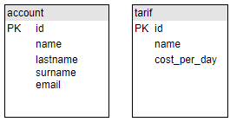
Изначальная модель данных
Рис.1. Существующая модель данных телекоммуникационной компании
Таблица tarif
Поле | Тип | Описание
id | integer | Идентификатор тарифа
name | varchar | Наименование тарифа
cost_per_day | numeric | Стоимость тарифа в день в рублях
Таблица account
Поле | Тип | Описание
id | integer | Идентификатор пользователя
name | varchar | Имя пользователя
lastname | varchar | Отчество пользователя
surname | varchar | Фамилия пользователя
email | varchar | email пользователя

Slide 3
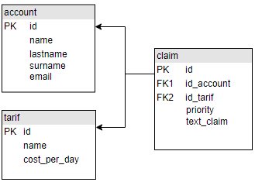
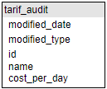
Расширенная логическая модель данных
Добавлены следующие возможности:
создание пользователем запросов в Службу Поддержки;
указание срочности выполнения запросов;
указание тарифа пользователя;
создание несколько запросов для одного пользователя.
Рис.2.ER-диаграмма базы данных

Slide 4
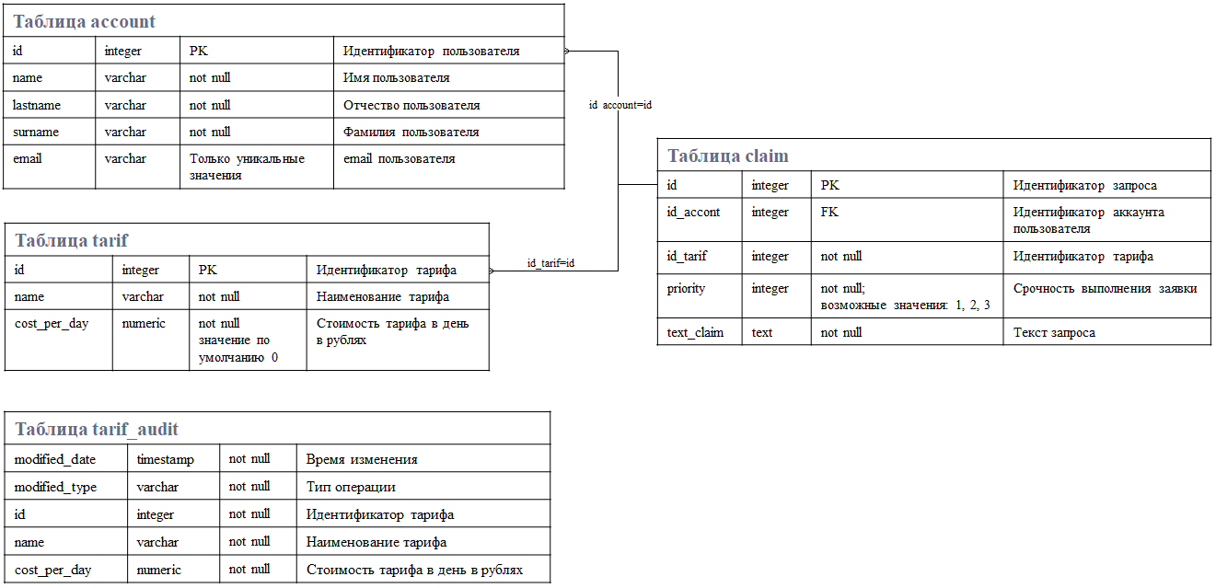
Физическая модель данных

Slide 5
Вывод
Расширенная модель данных позволит повысить следующее:
- читаемость данных;
- структурируемость данных;
- лояльность клиентов компании;
- управляемость потоками данных.
Спасибо за внимание!

